Slide 1
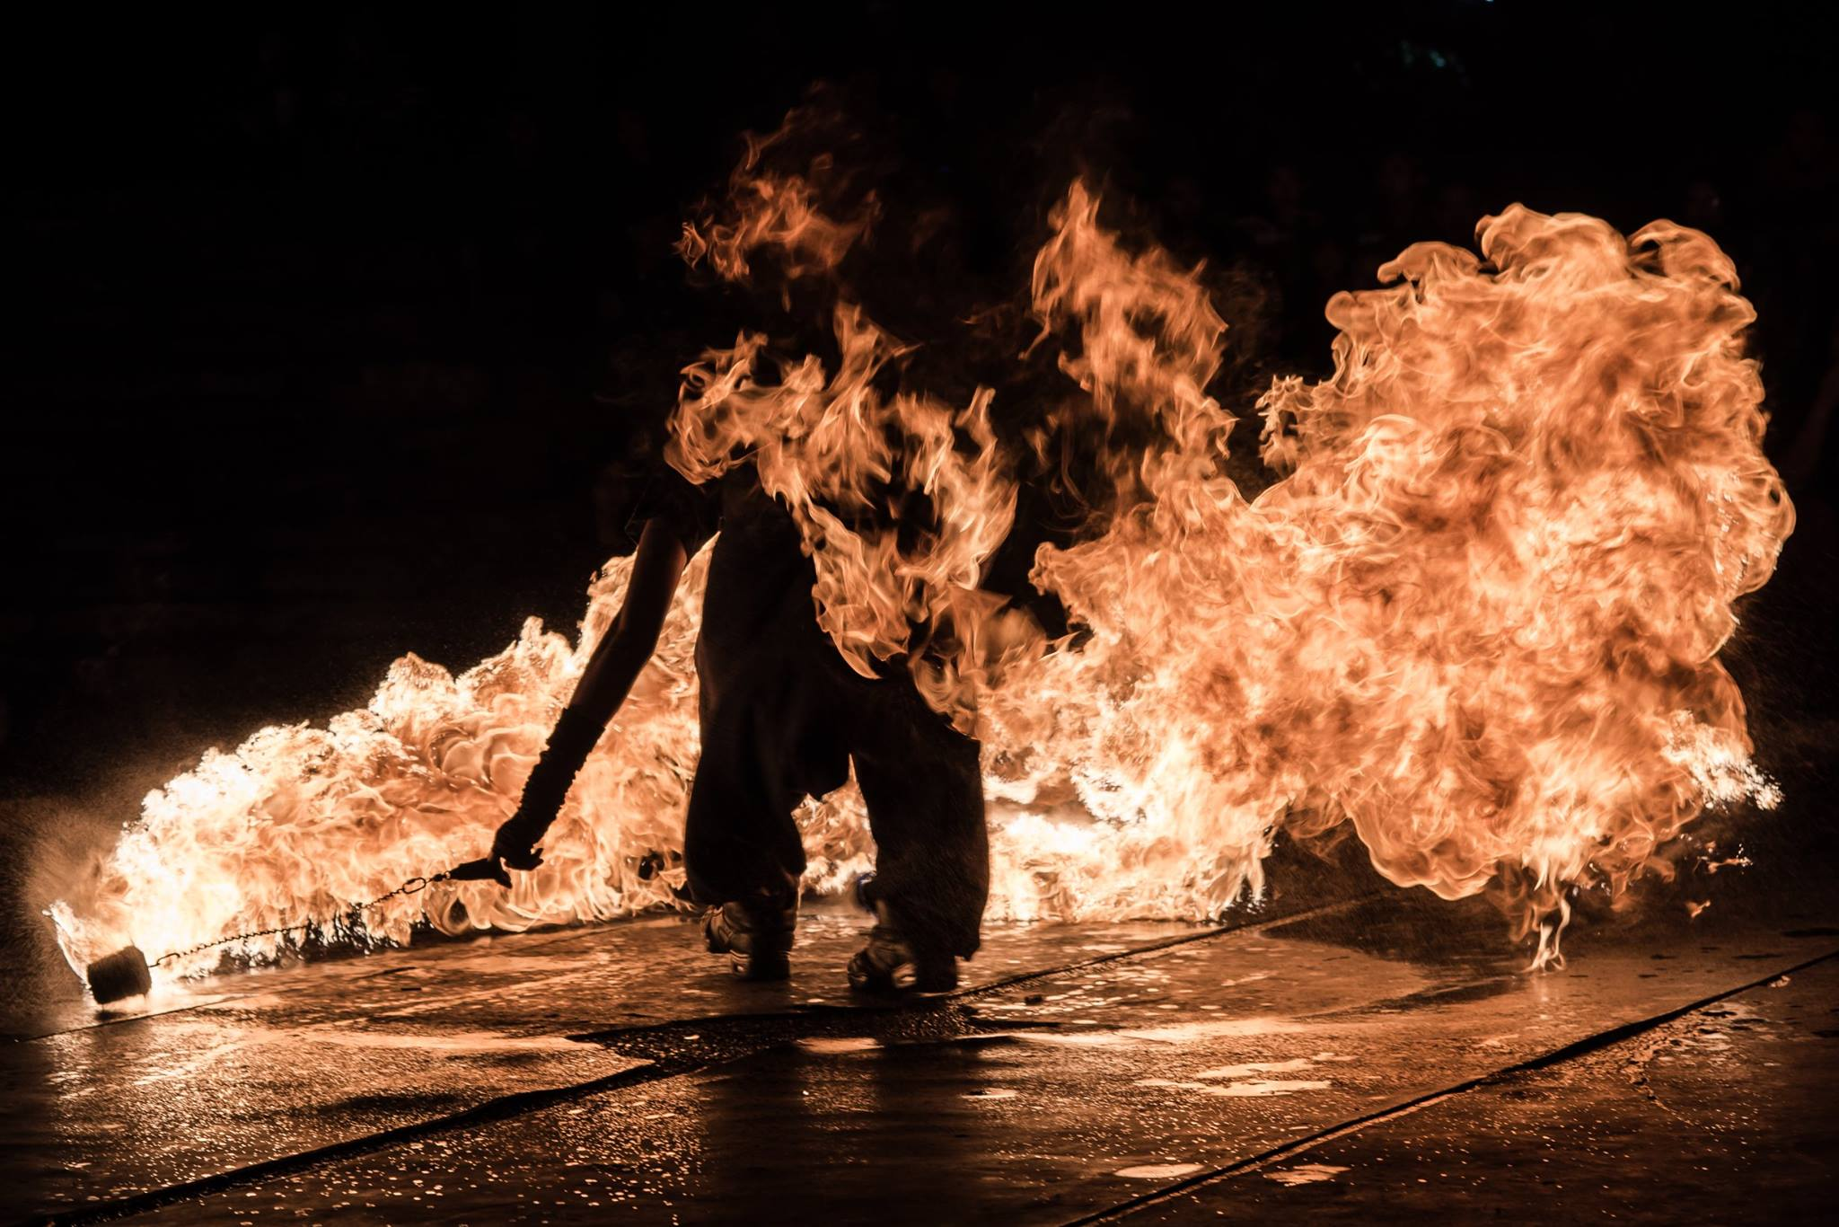
資工三 103590046 鄭鴻仁
ANTI SPINS

Slide 2
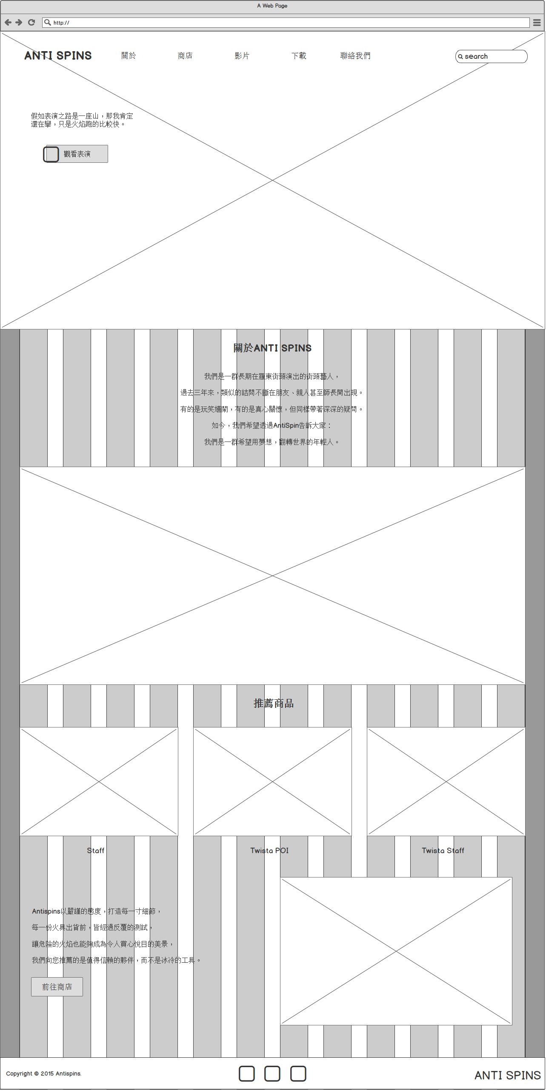
1
主導覽列
2
主視覺
1
品牌LOGO
2
影片連結
3
前往賣場
4
社群網站連結
關於
推薦產品
產品特色
3
4
功能導覽

Slide 3
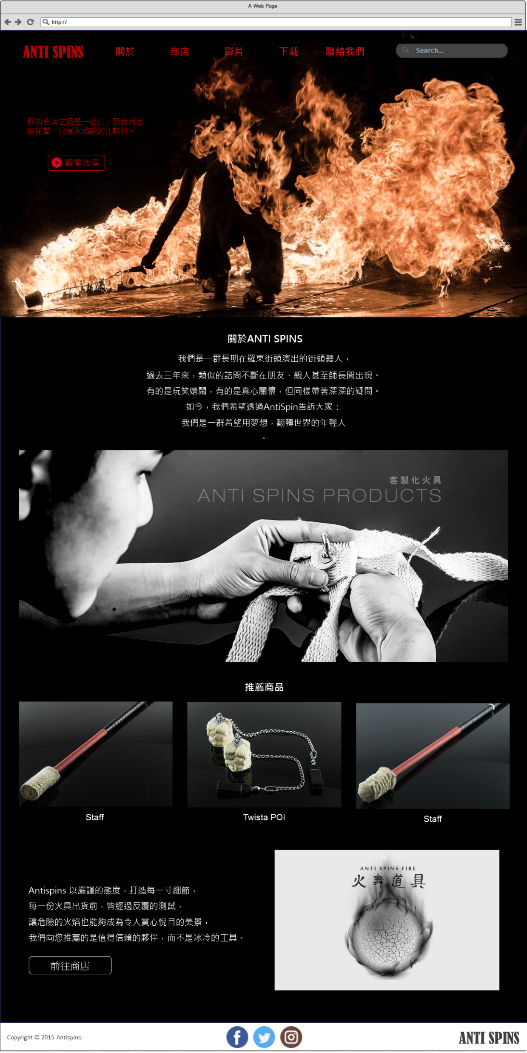
1
色彩
觀賞火、火舞晚上是最好的時候，才能展現火的耀眼
2
字型
Arial,正黑體
3
LOGO
字型:Bernard MT Condensed
顏色#C00

